Slide 1
모임 채팅 앱
하리
김권, 강재민, 김재욱, 정통윤

Slide 2
목차
프로젝트 주제
프로젝트 진행 상황
Q & A

Slide 3
1. 프로젝트 주제
아래의 문제를 해결하기 위한 앱 개발
만날 곳을 정하기 힘들다.
공용 통장의 사용시 모든 사람이 잔액 확인이 어렵다.
모임만을 위한 채팅앱이 없다.
위 불편한 점을 해결하기 위해선 여러 앱을 사용해야한다.

Slide 4
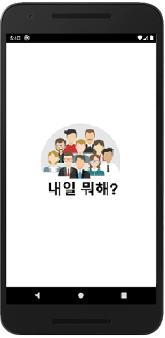
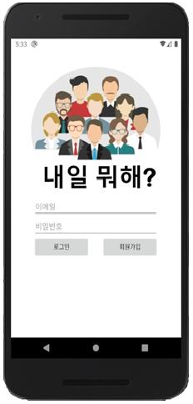
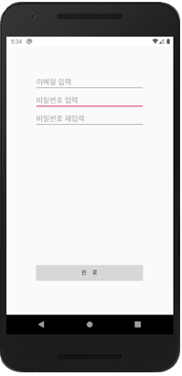
2. 프로젝트 진행 상황
모바일 부분
로딩
로그인
회원가입

Slide 5
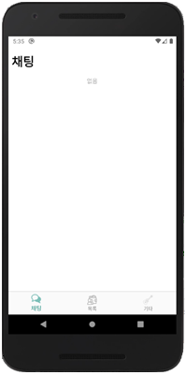
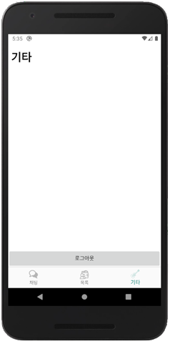
2. 프로젝트 진행 상황
모바일 부분
채팅 메뉴
기타 메뉴

Slide 6
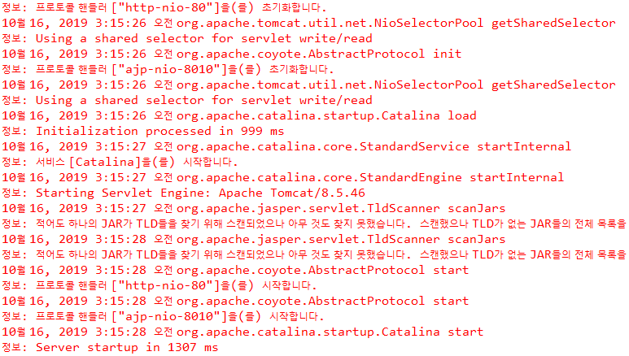
2. 프로젝트 진행 상황
서버 부분
서버 동작

Slide 7
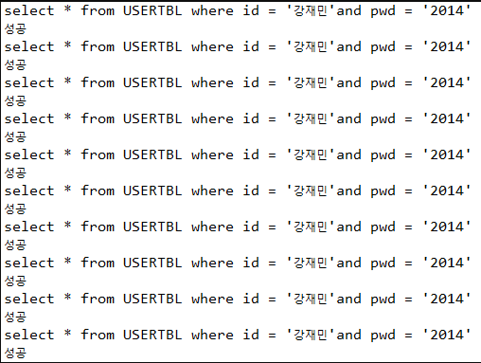


2. 프로젝트 진행 상황
서버 부분
로그인 성공
로그인 실패

Slide 8
Q&A

